Slide 1
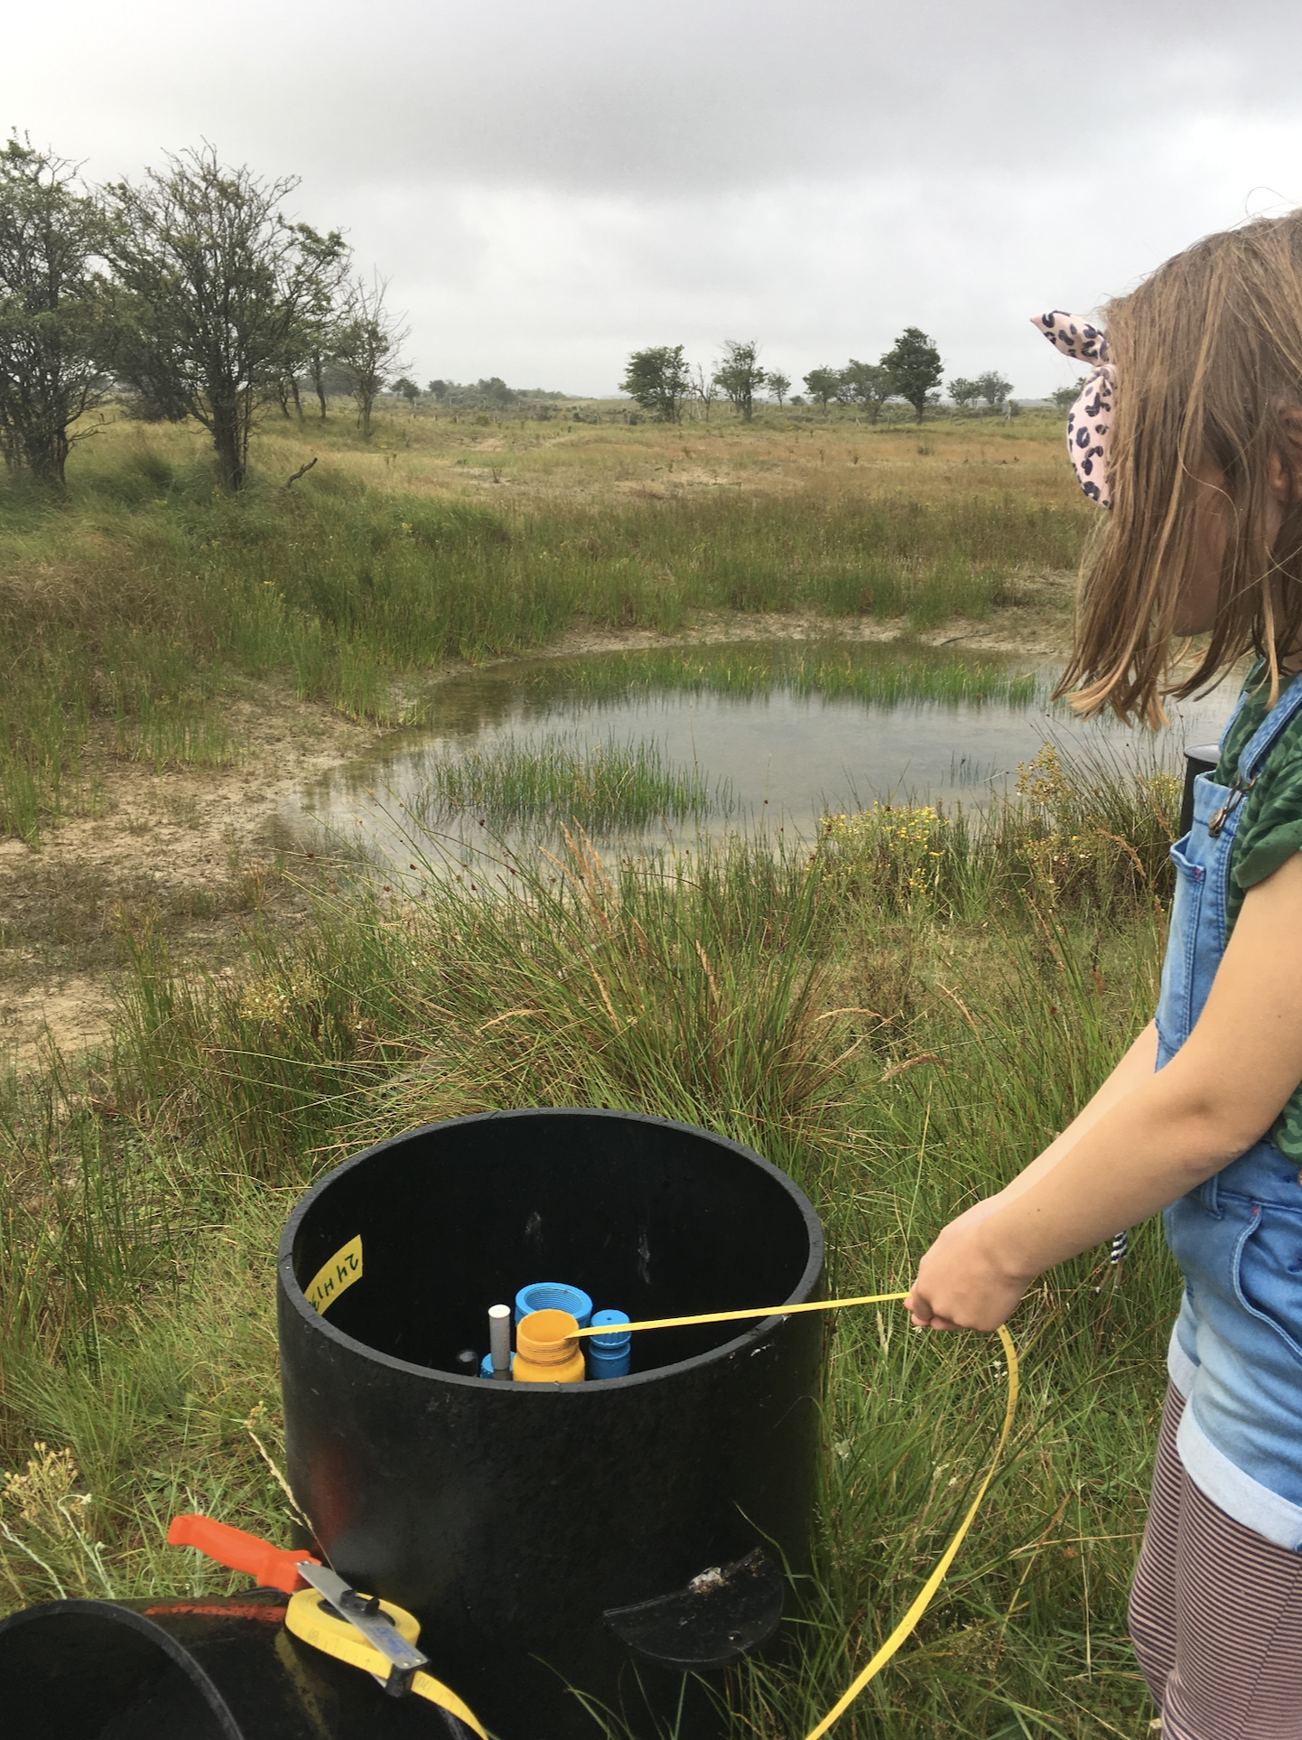
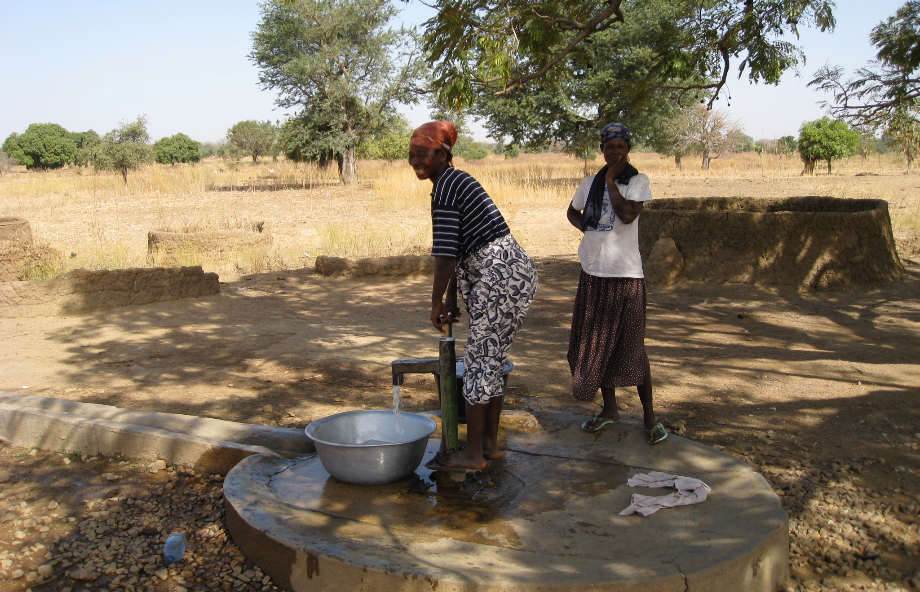
Grondwater: Onzichtbare Bron
van Zorgen en Leven
Mark Bakker

Slide 2
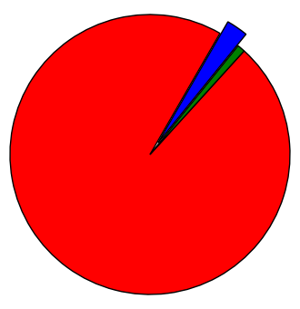
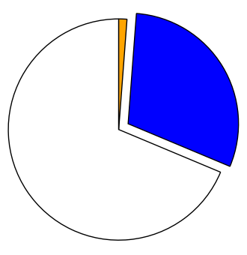
Al het water
Al het zoete water
Zoet water
2.5%
Oppervlaktewater
1.2%
grondwater
30.1%
zeeën
oceanen
96.5%
gletchers
IJskappen
68.7%
groen is ander zout water
source: https://water.usgs.gov/edu/earthwherewater.html

Slide 3
Slechts een klein gedeelte van het water
op aarde kan beheerd worden (< 1%)
Brutaert, 2005

Slide 4
Hydrologische kringloop - Aardrijkskunde boek 2de klas
De baseflow zorgt er voor dat er nog water in de rivier zit ook als het een tijdje niet geregend heeft

Slide 5
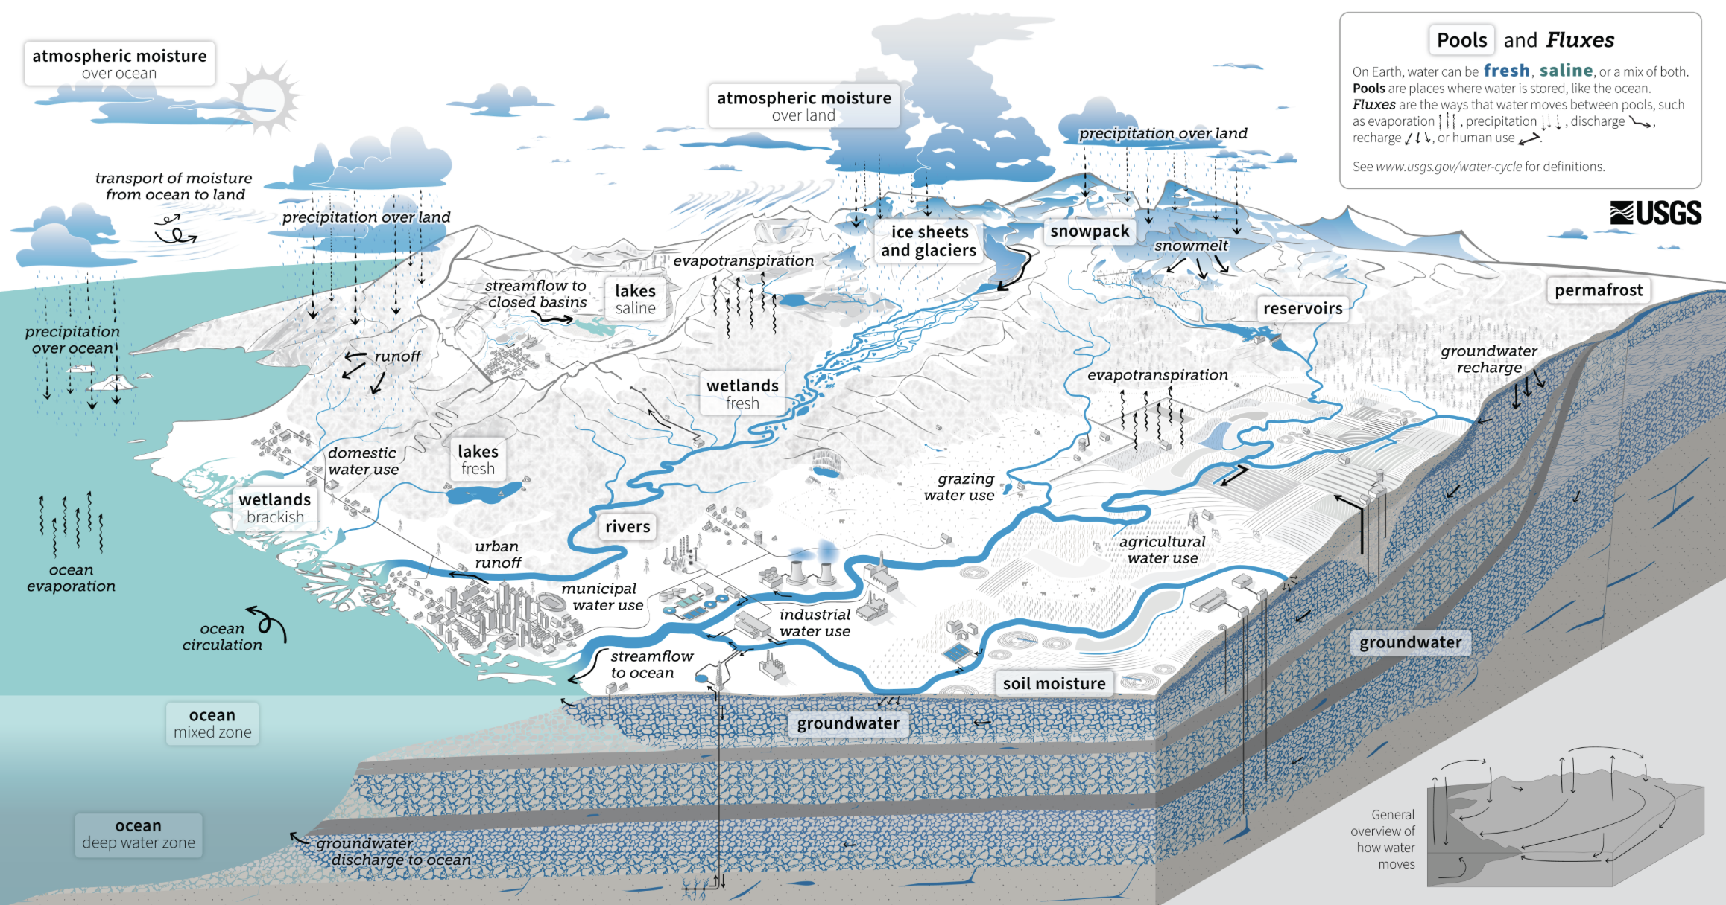
Water Management en Hydrologie

Slide 6
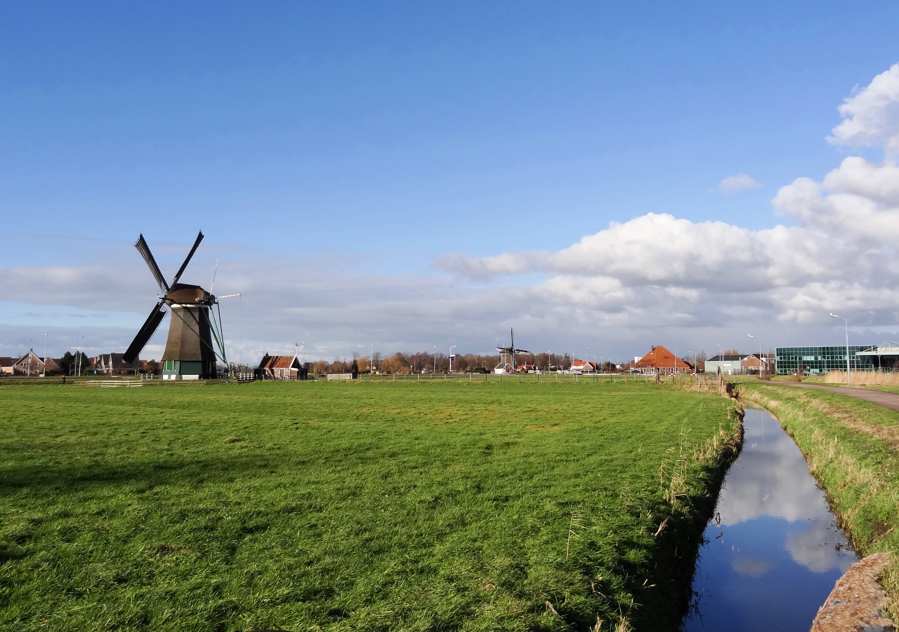
Waar is het grondwater?

Slide 7
Stijghoogte is de waterhoogte in een peilbuis
Grondwater stroomt van hoge naar lage stijghoogte

Slide 8
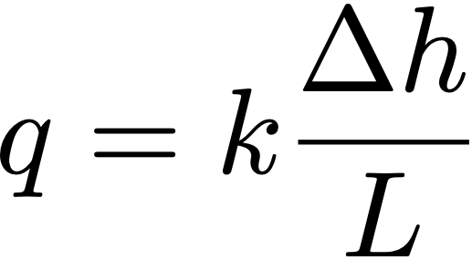
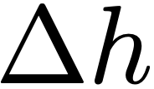
Wet van Darcy:
q : debiet per vierkante meter
Henry Darcy
1856
Doorlatendheid

Slide 9
Onttrek grondwater via een put en een pomp

Slide 10
De grondwaterspiegel (de stijghoogte) gaat naar
beneden als je grondwater onttrekt

Slide 11
Als je hard genoeg pompt stroomt er
water van de sloot naar de put

Slide 12
We meten de stijghoogte maar op een paar plaatsen. Daartussen moeten we interpoleren
h = 1 m
h = 0 m
h = 0.5 m

Slide 13
Lijnen van constante stijghoogte vormen
een stijghoogtekaart.
h = 1 m
h = 0 m
h = 0.5 m

Slide 14
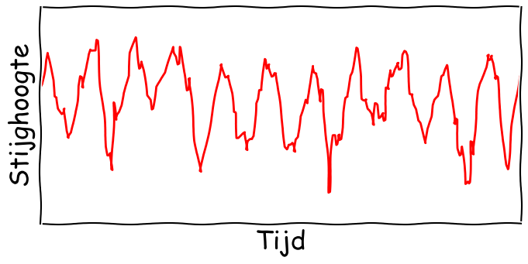
Stijghoogte varieert door het jaar: Hoger in de winter, lager in de zomer

Slide 15
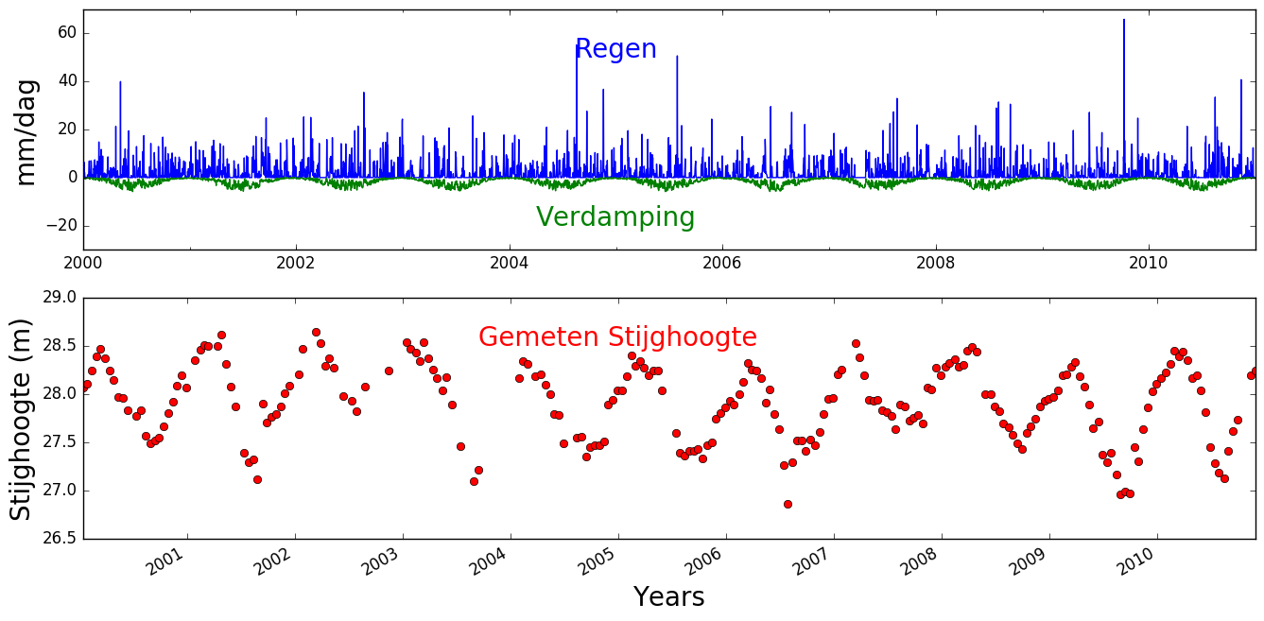

Slide 16
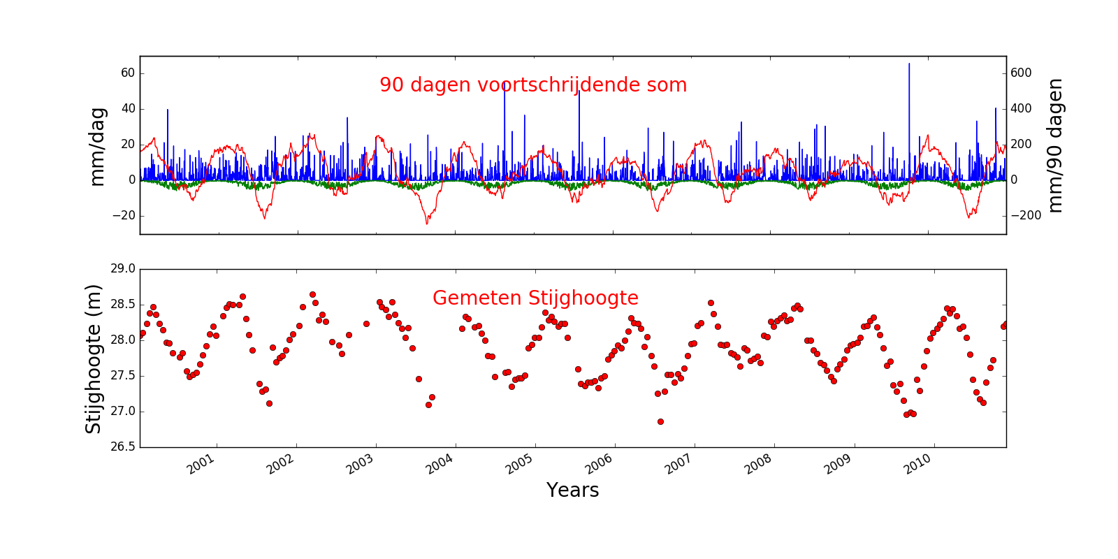

Slide 17
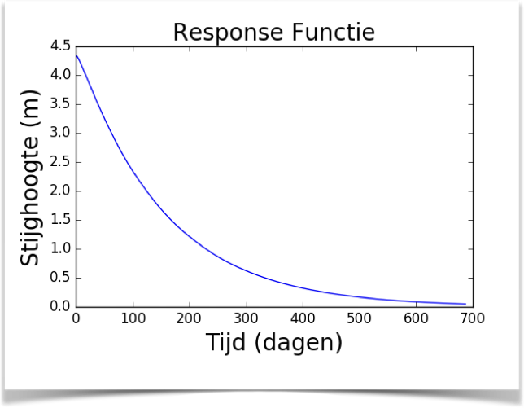
https://github.com/pastas/pastas

Slide 18
De ondergrond in delta’s bestaat uit goed doorlatende lagen (zand) en slecht doorlatende lagen (klei)

Slide 19
Snelheid van natuurlijke grondwaterstroming is heel langzaam:
~1 meter per maand door zand, nog veel langzamer door klei

Slide 20
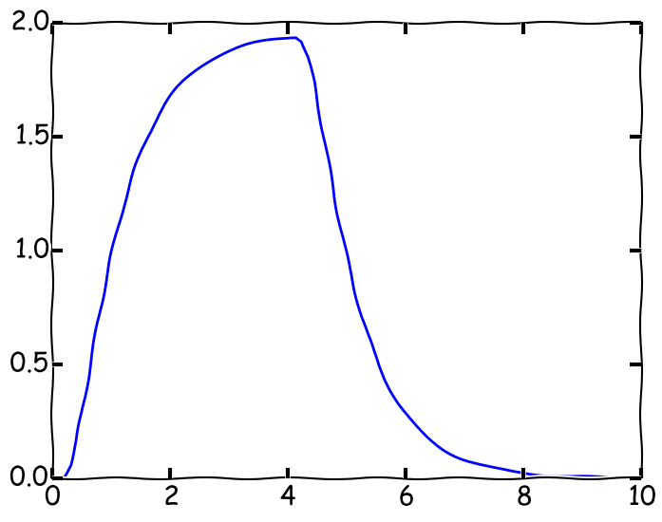
Stroming meten door het grondwater
tijdelijk locaal op te warmen
opwarming
opwarmen afkoelen
Grondwater
Opwarmen
tijd (dagen)

Slide 21
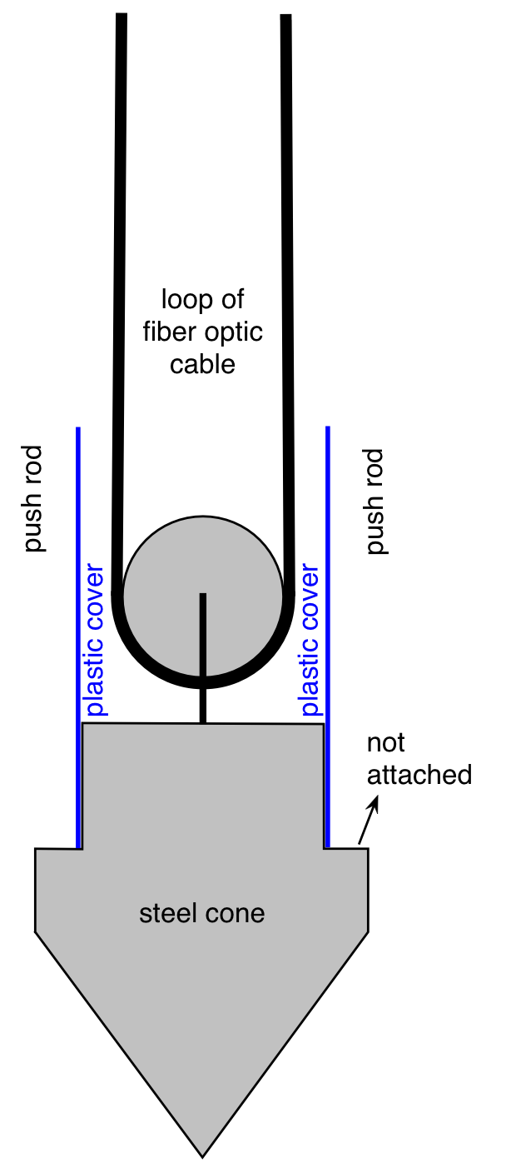

Slide 22
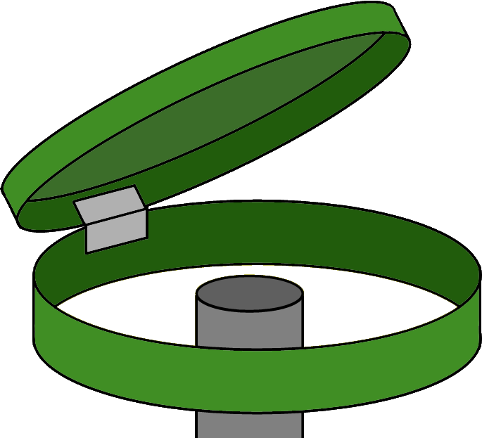
Meten van grondwatersnelheid met DTS langs glasvezelkabels die in de bodem geduwd zijn
DTS

Slide 23
Het probleem van de grondwateringenieur:
er is altijd te veel of te weinig water

Slide 24
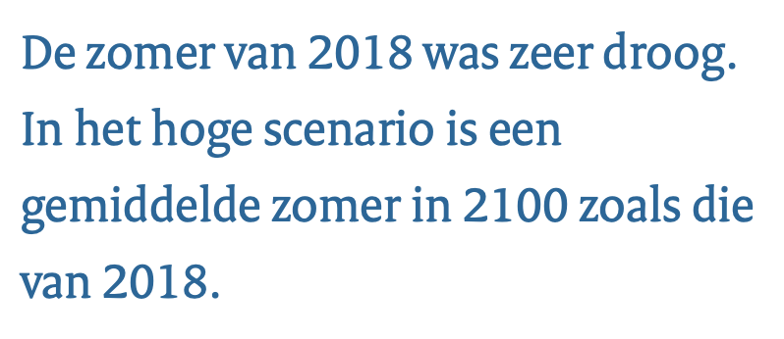
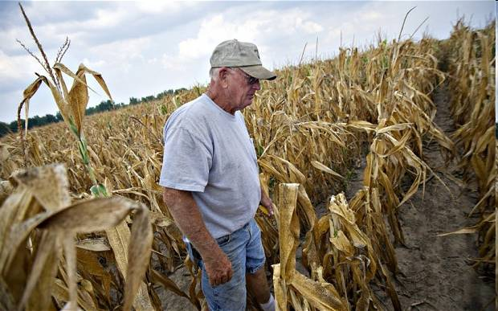
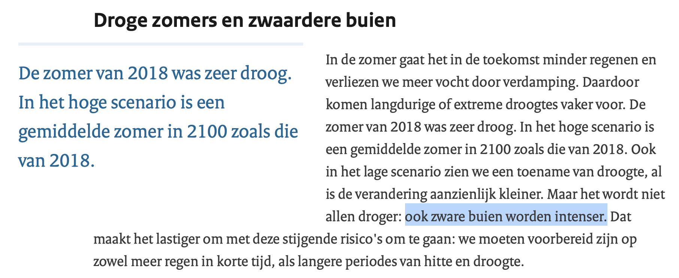
Te veel of te weinig water

Slide 25
Te veel water
Hoge waterstand in dijk kan gevaarlijk zijn

Slide 26
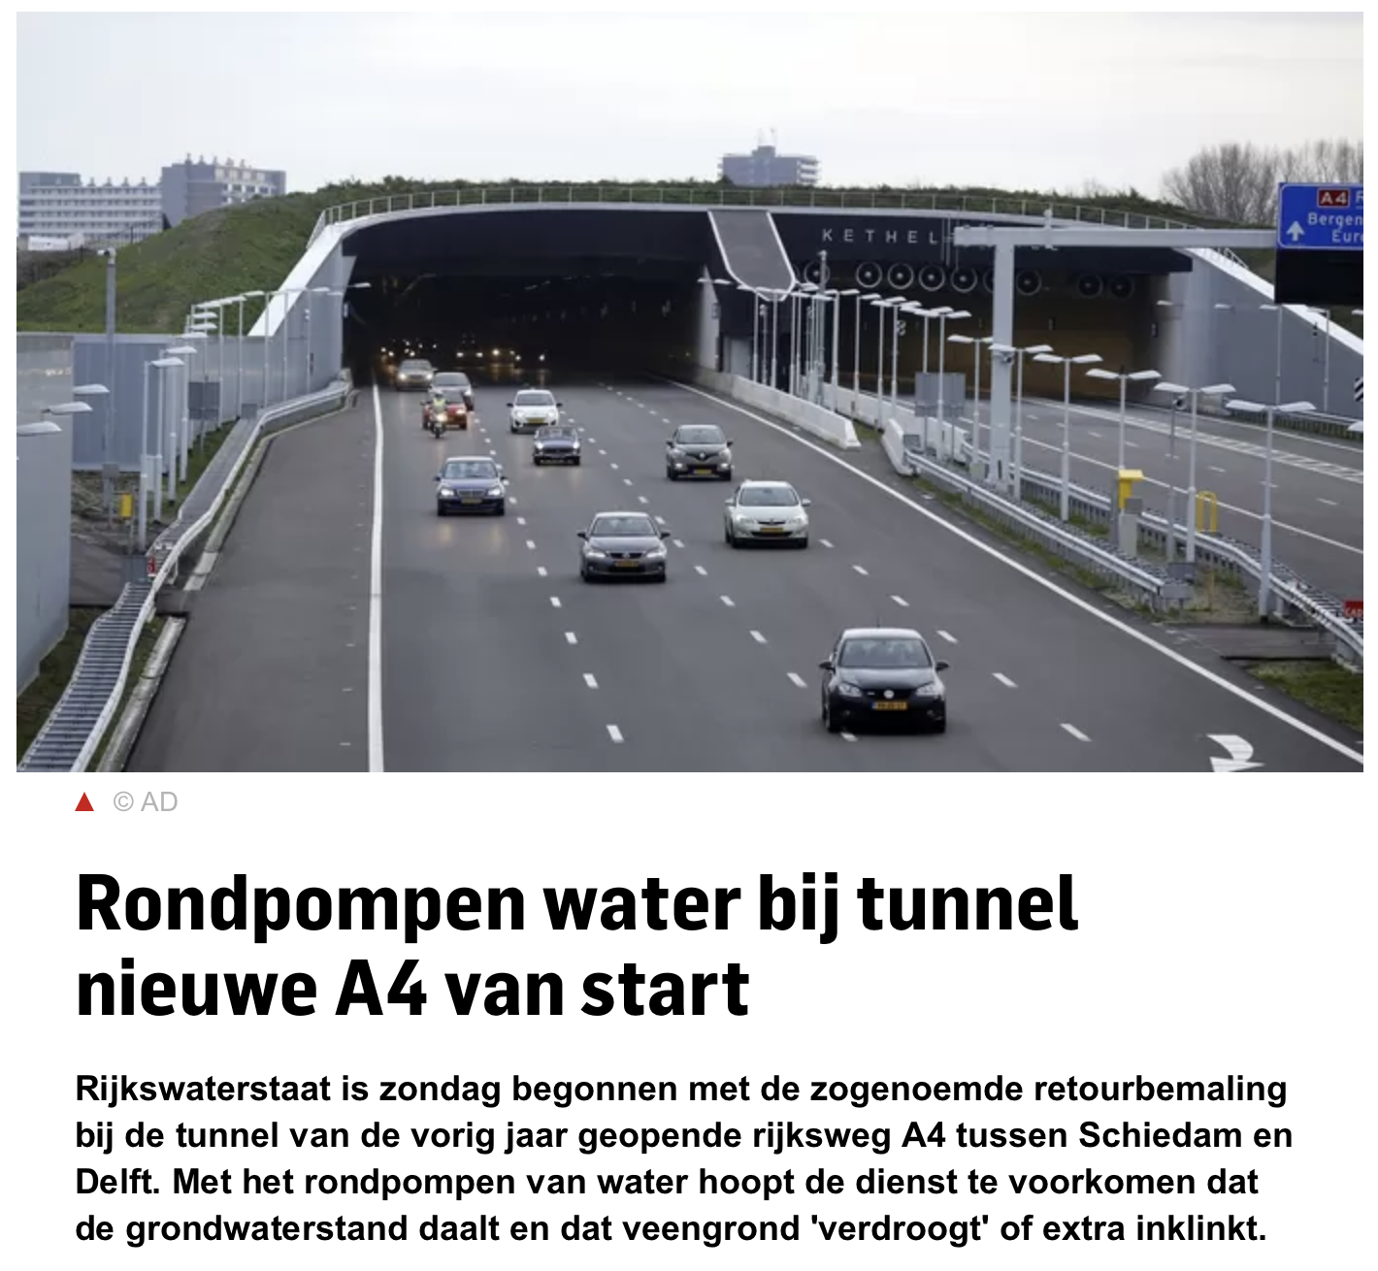
Te veel water

Slide 27
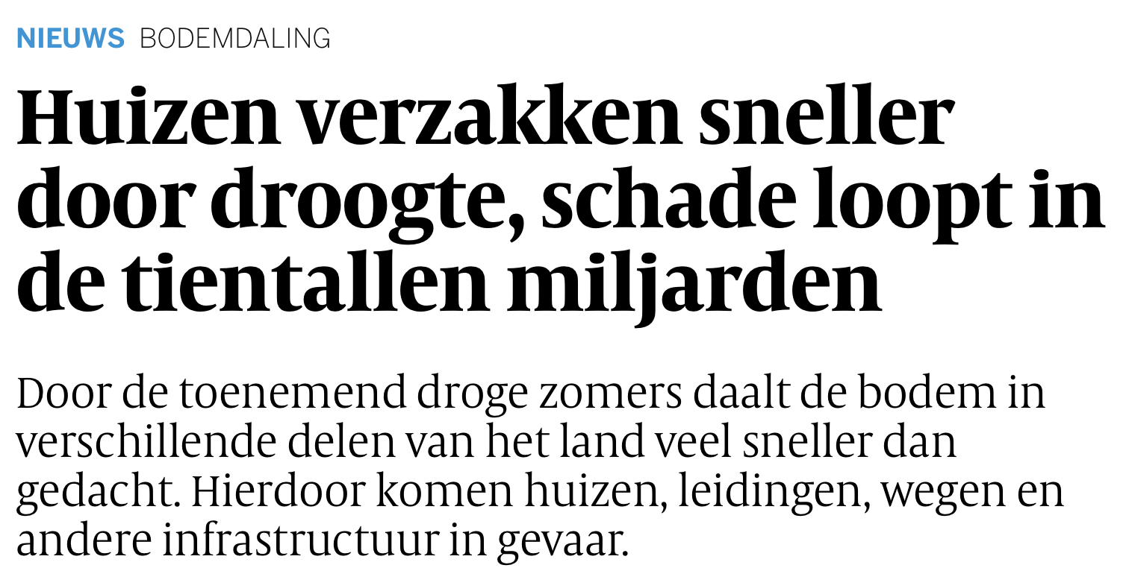
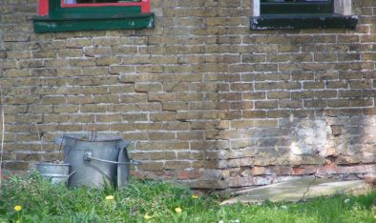
Te weinig water

Slide 28
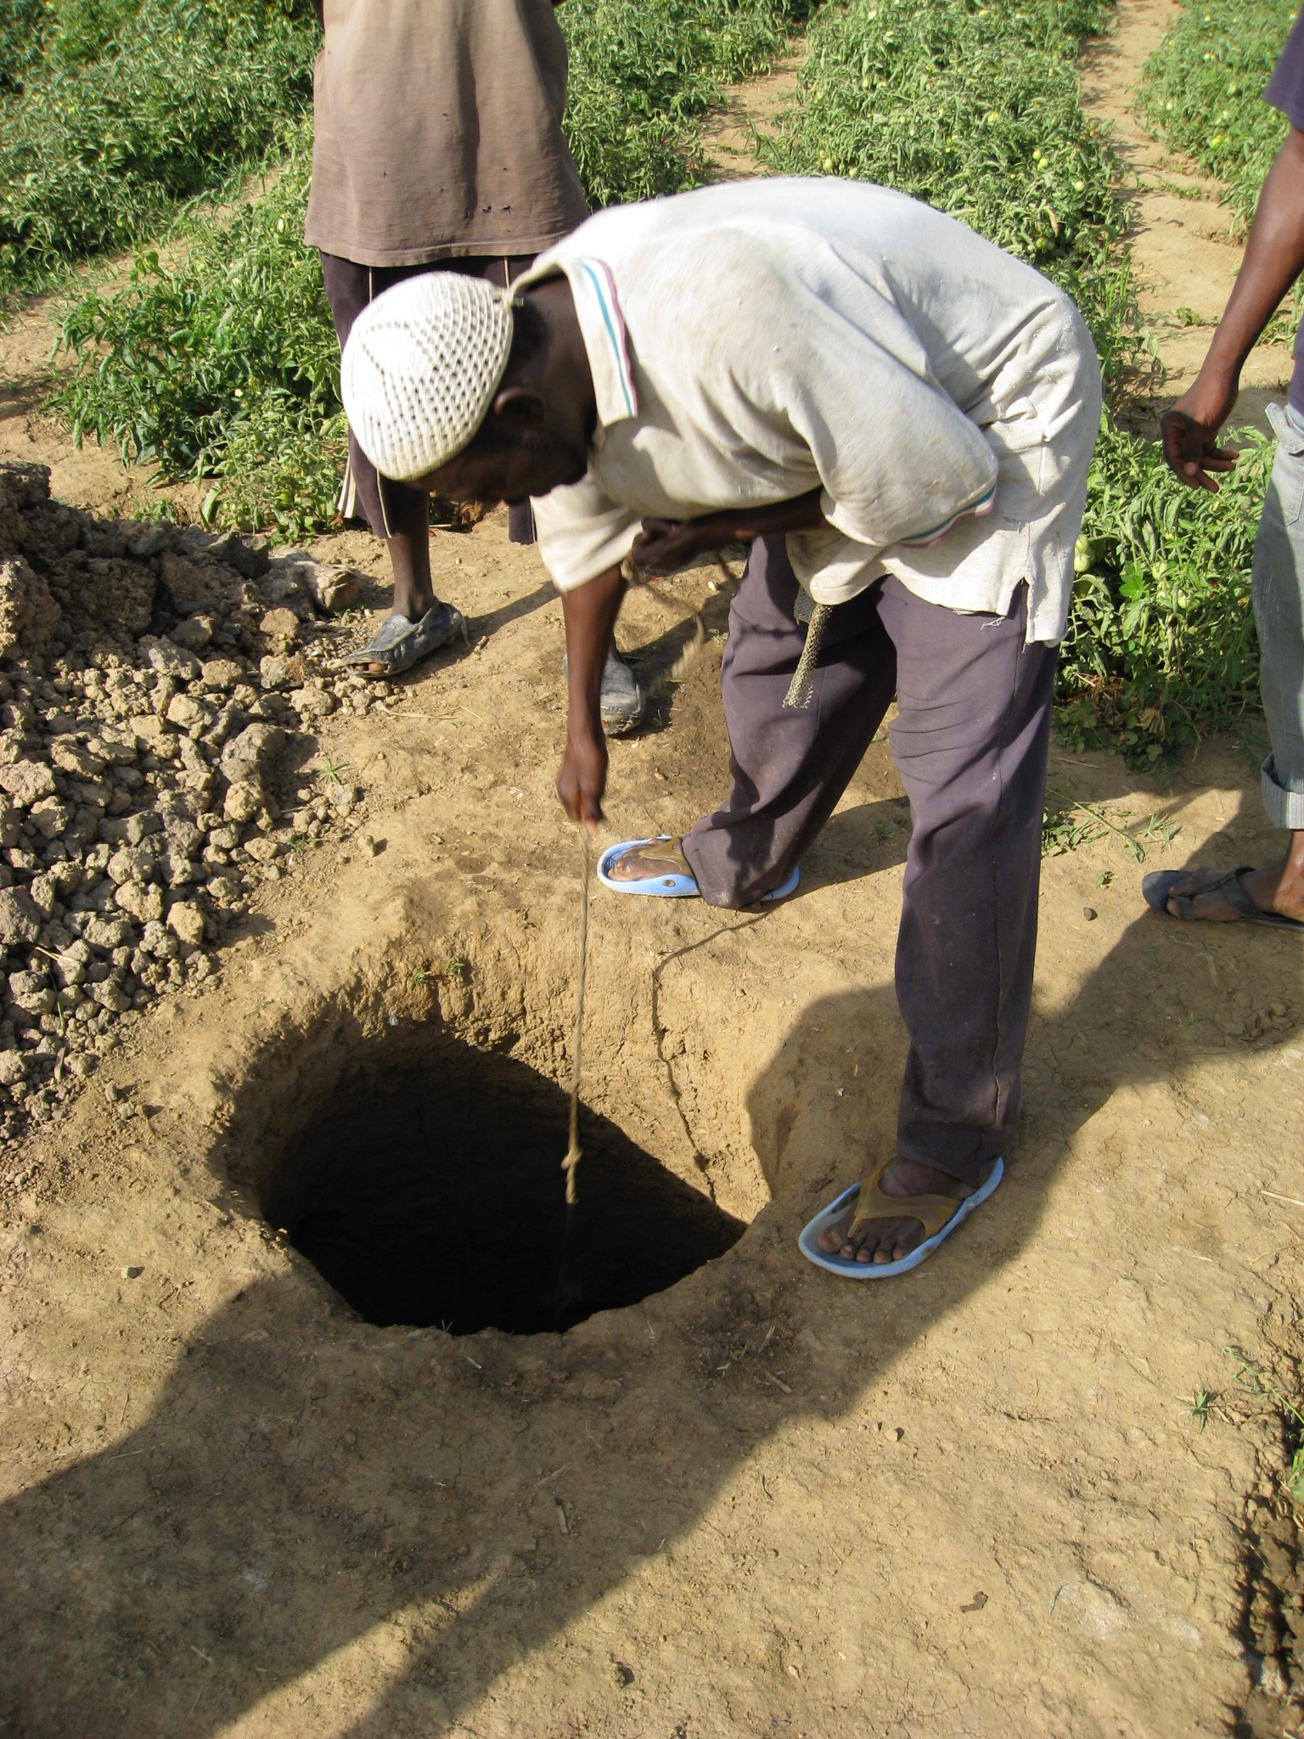
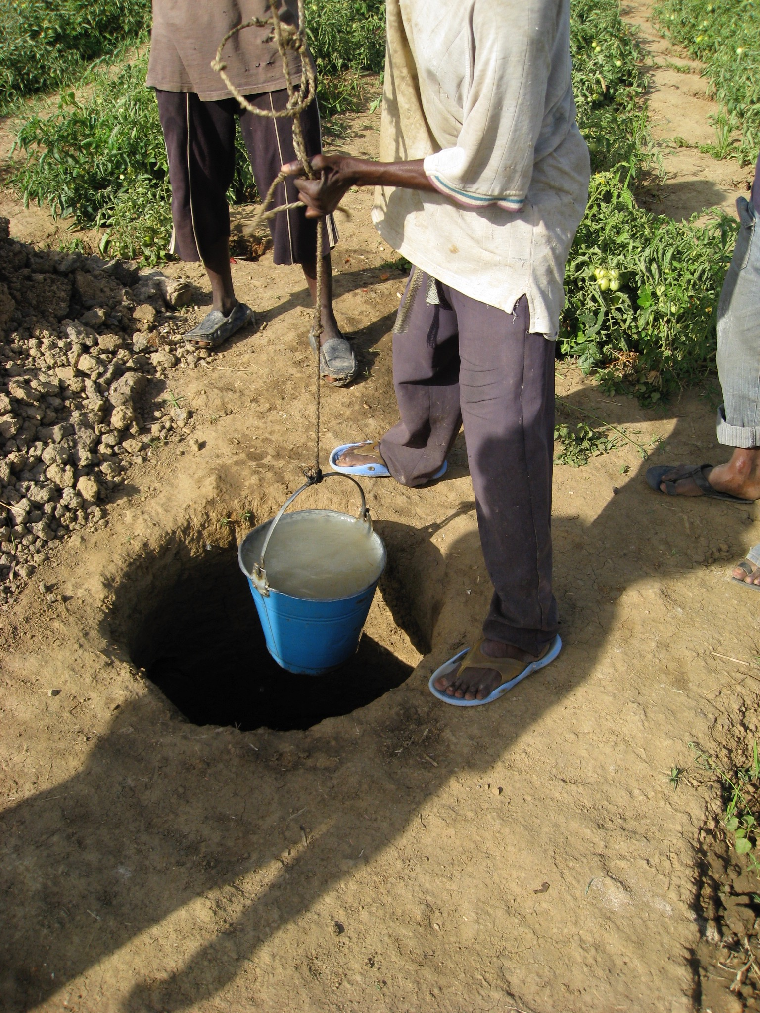
Grondwatergebruik in de wereld
~50% van drinkwater wordt gemaakt van grondwater
~40% van irrigatiewater is opgepompt grondwater (en dat is ~70% van al het gebruikte zoete grondwater)
source: https://www.un-igrac.org

Slide 29
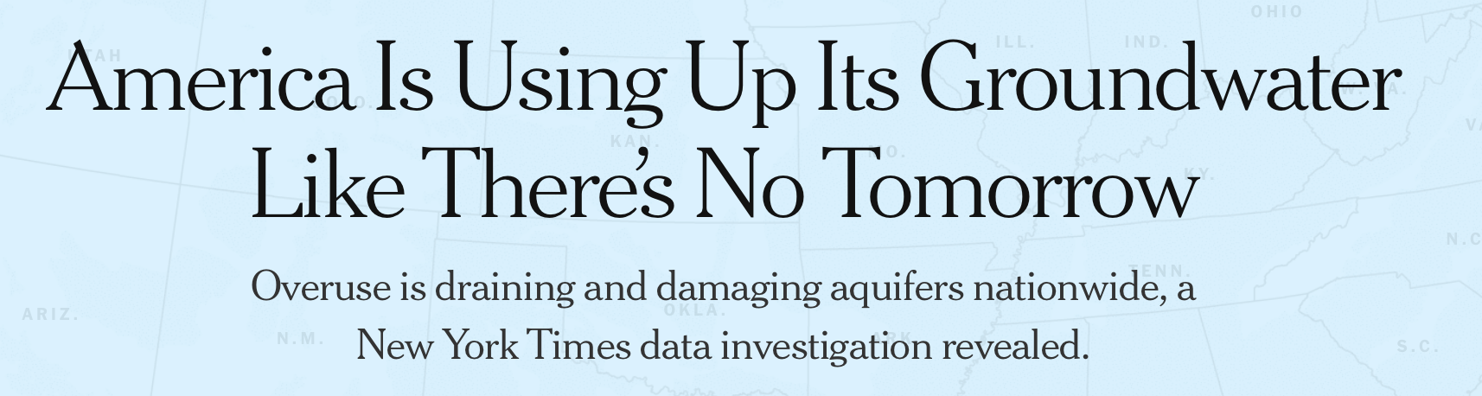
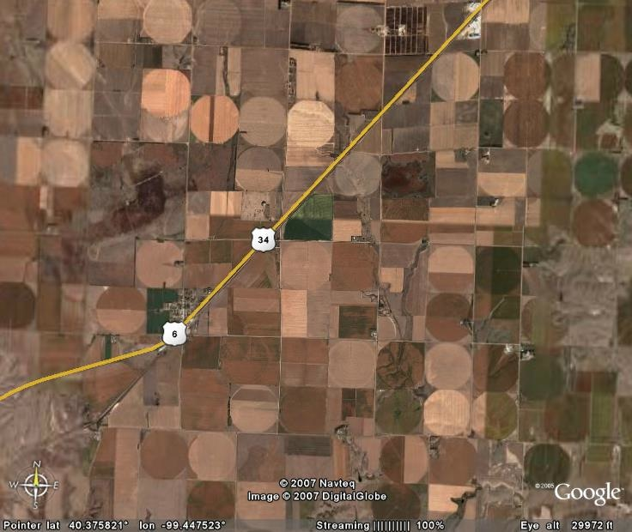
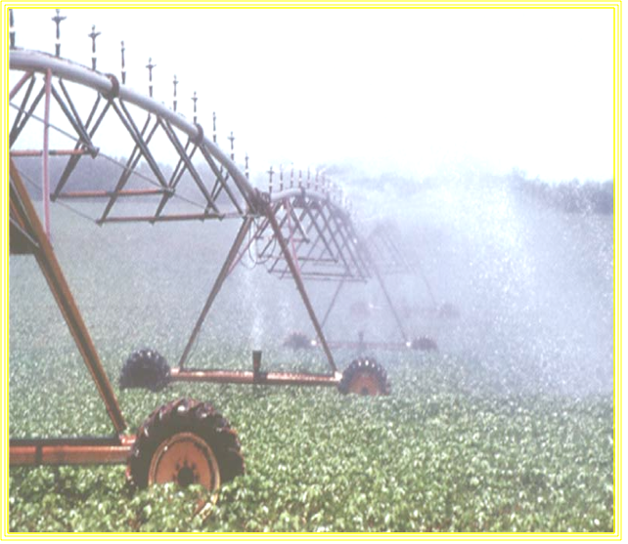
Te weinig water
Duurzaam gebruik is lastig

Slide 30
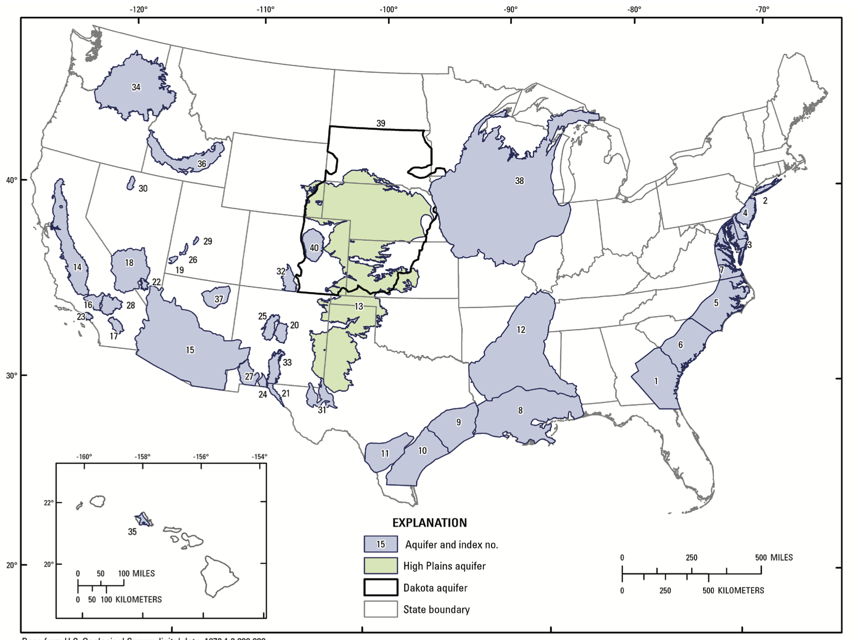
Groundwater level declines
High Plains Aquifer, USA
USGS
pre-development - 2008
https://ogallalawater.org/

Slide 31
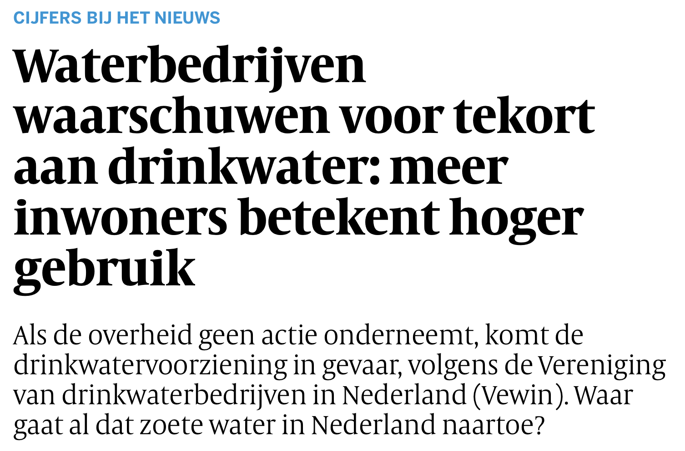
Te weinig water
In Nederland wordt ongeveer 60% van het drinkwater geproduceerd uit grondwater en 40% uit oppervlaktewater

Slide 32
Niet al het grondwater is schoon
Putten met
Arseen

Slide 33
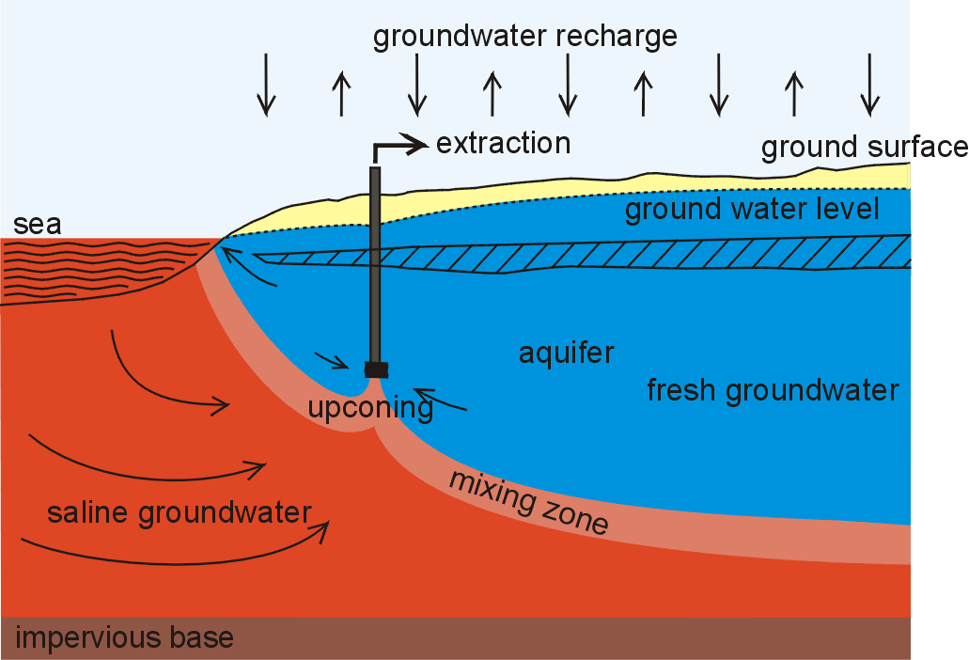
Bijkomend probleem langs de kust: Zeewaterintrusie
Het zeewater is iets zwaarder dan het zoete water (2.5%)
Het zoete water drijft op het zoute water.
Regel van Badon-Ghyben:
Als de grondwaterstand 1 m boven zeeniveau is, dan is de zoetwaterbel 40 meter dik
deltares.nl

Slide 34
Zoetwaterbel onder de duinen
Zeeniveau (0 m NAP)
Haarlemmermeer (-4 m NAP)
deltares.nl

Slide 35
Een oplossing: Injectie, opslag en terugwinning (ASR) van zoet water in zoute ondergrond
Nieuwe uitdaging:
Niet al het zoete water kan teruggewonnen worden door opdrijving en menging
stowa.nl

Slide 36
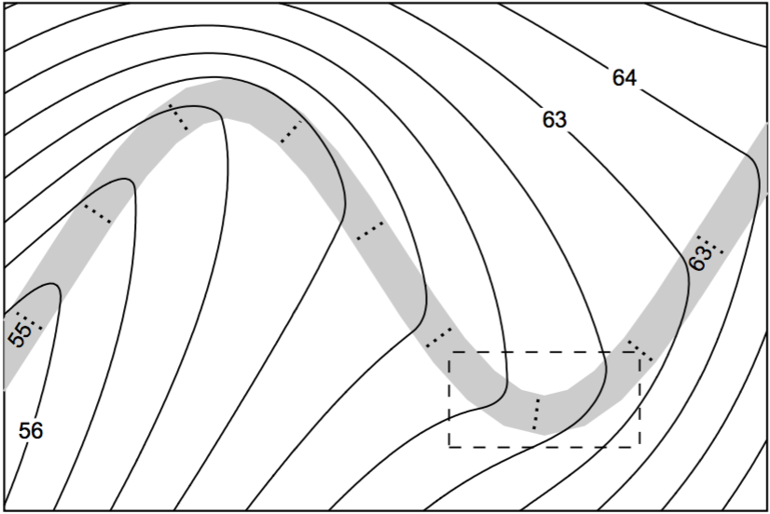
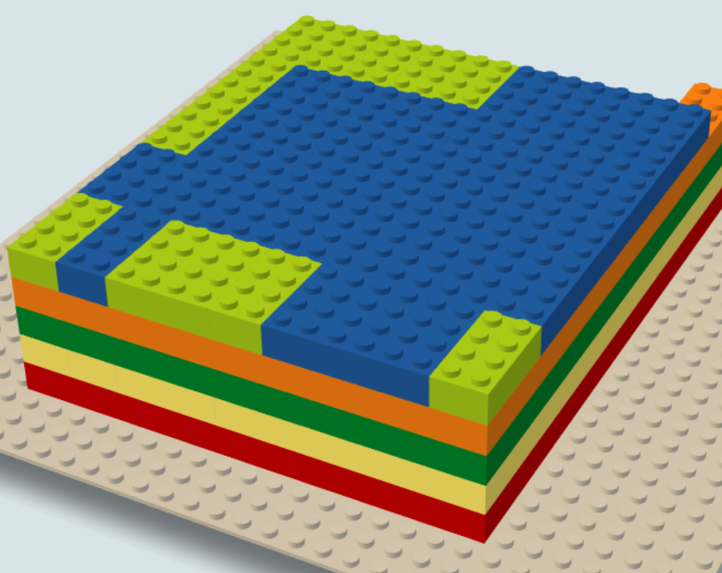
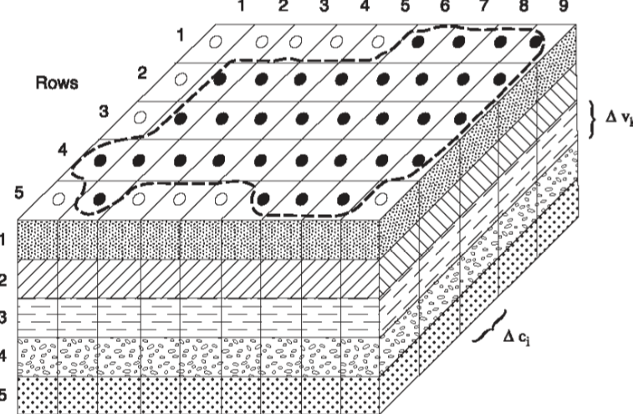
Effecten van ingrepen in het grondwatersysteem worden
berekend met computermodellen
Numerieke modellen
waar een hoop detail in kan
Analytische modellen
Sterkere vereenvoudiging

Slide 37
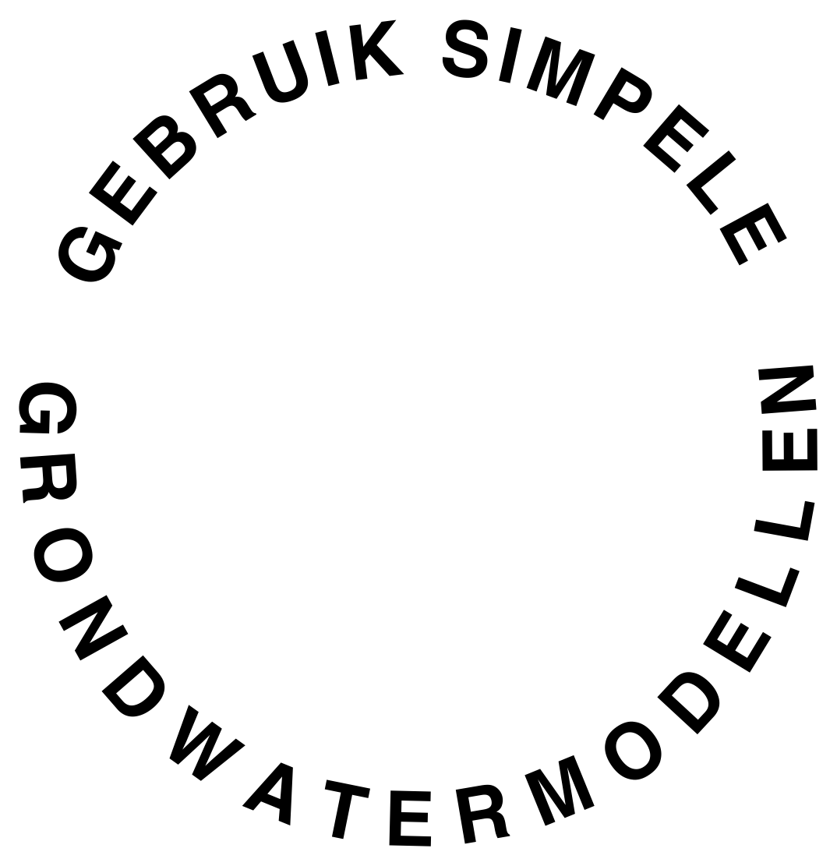
Hoe complex moet een grondwatermodel zijn:
Chris Paola, Nature, 2011

Slide 38
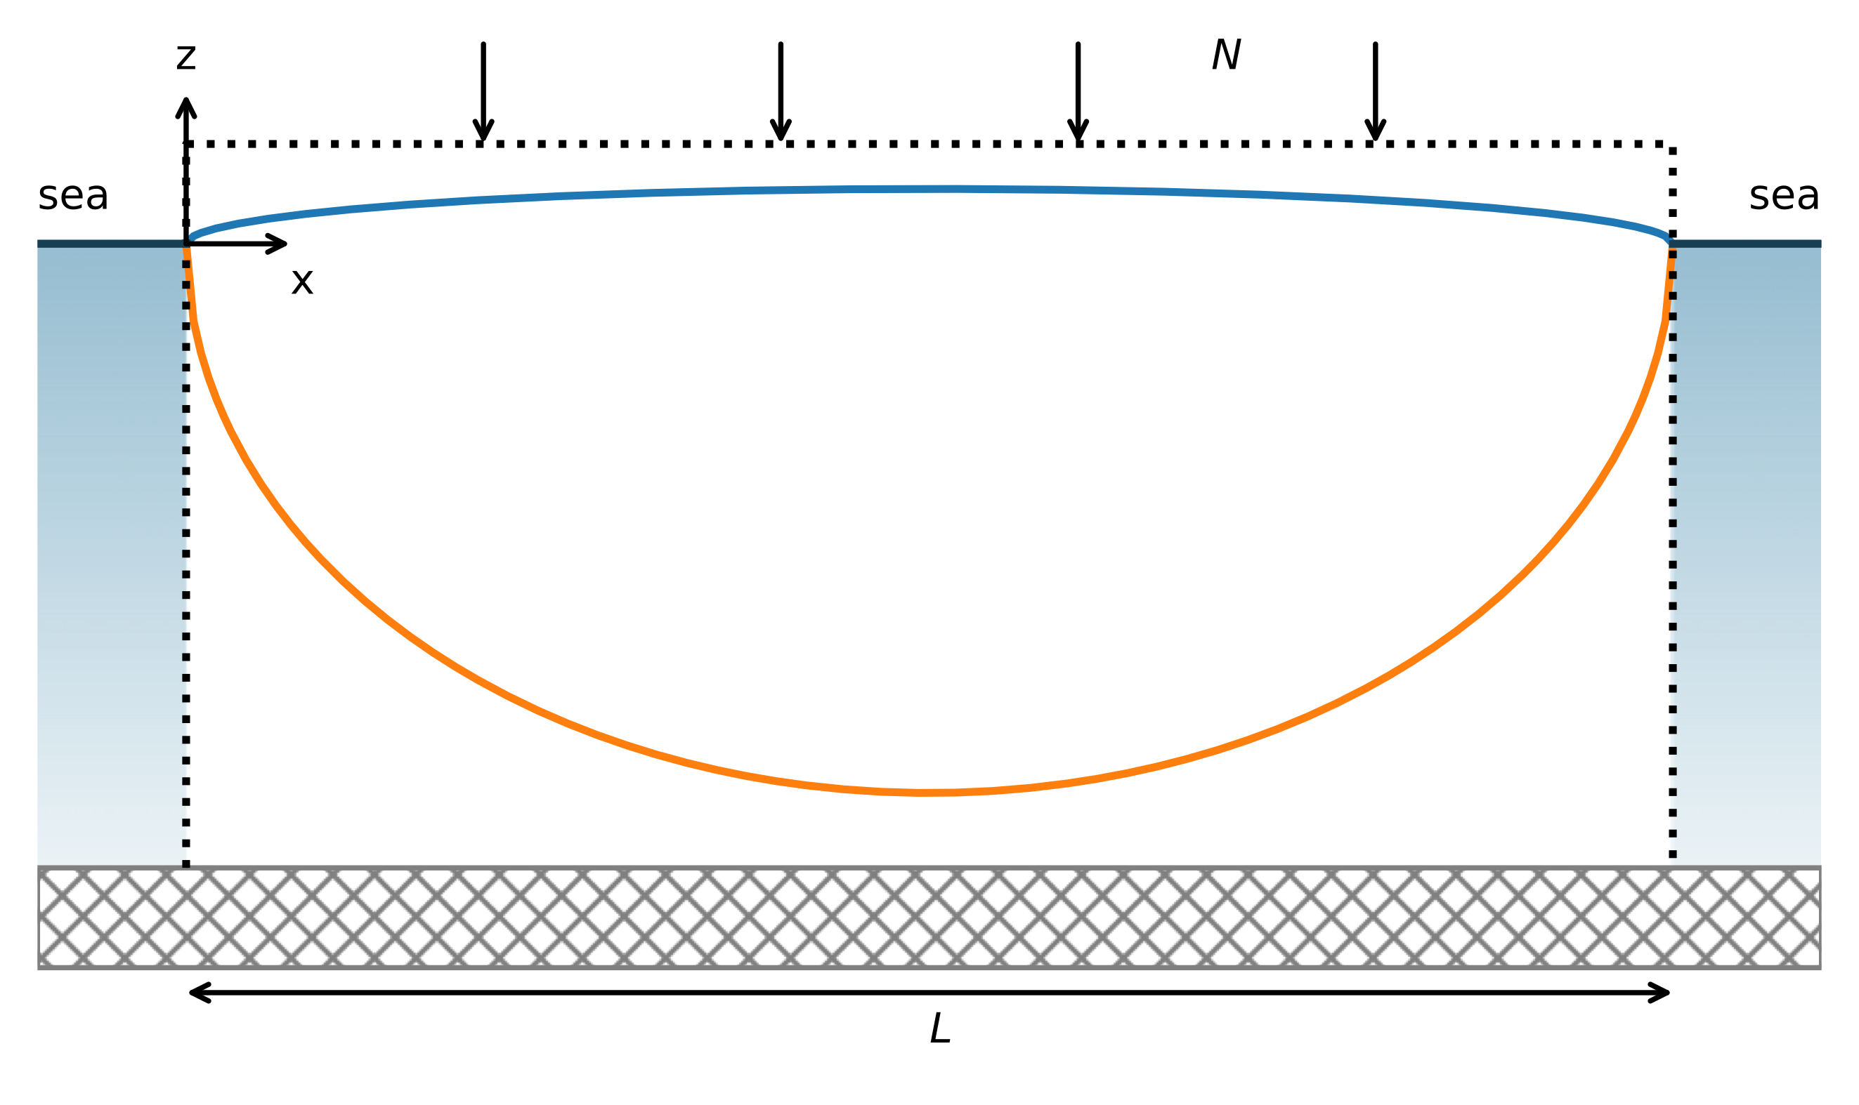
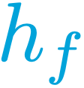
Voorbeeld: Groeiende zoetwaterbel onder een nieuw eiland
Numerieke modellen kunnen ook gebruikt worden voor simpele modellen

Slide 39
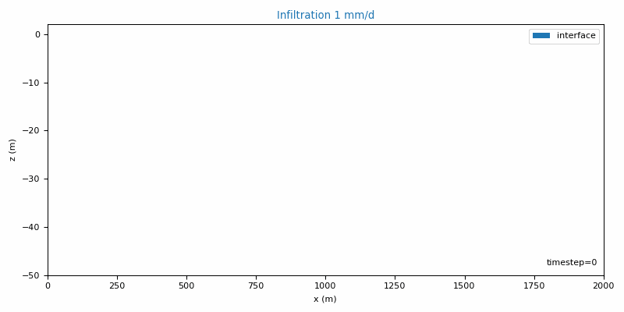
Begin met volledig zout eiland.
Infiltreer for 200 jaar met 1 mm/d, dan reduceer tot 0.05 mm/d

Slide 40
Begin met volledig zout eiland.
Infiltreer for 200 jaar met 1 mm/d, dan reduceer tot 0.05 mm/d
Dit kan zelfs in het lab
Vivek Bedekar, Youtube

Slide 41
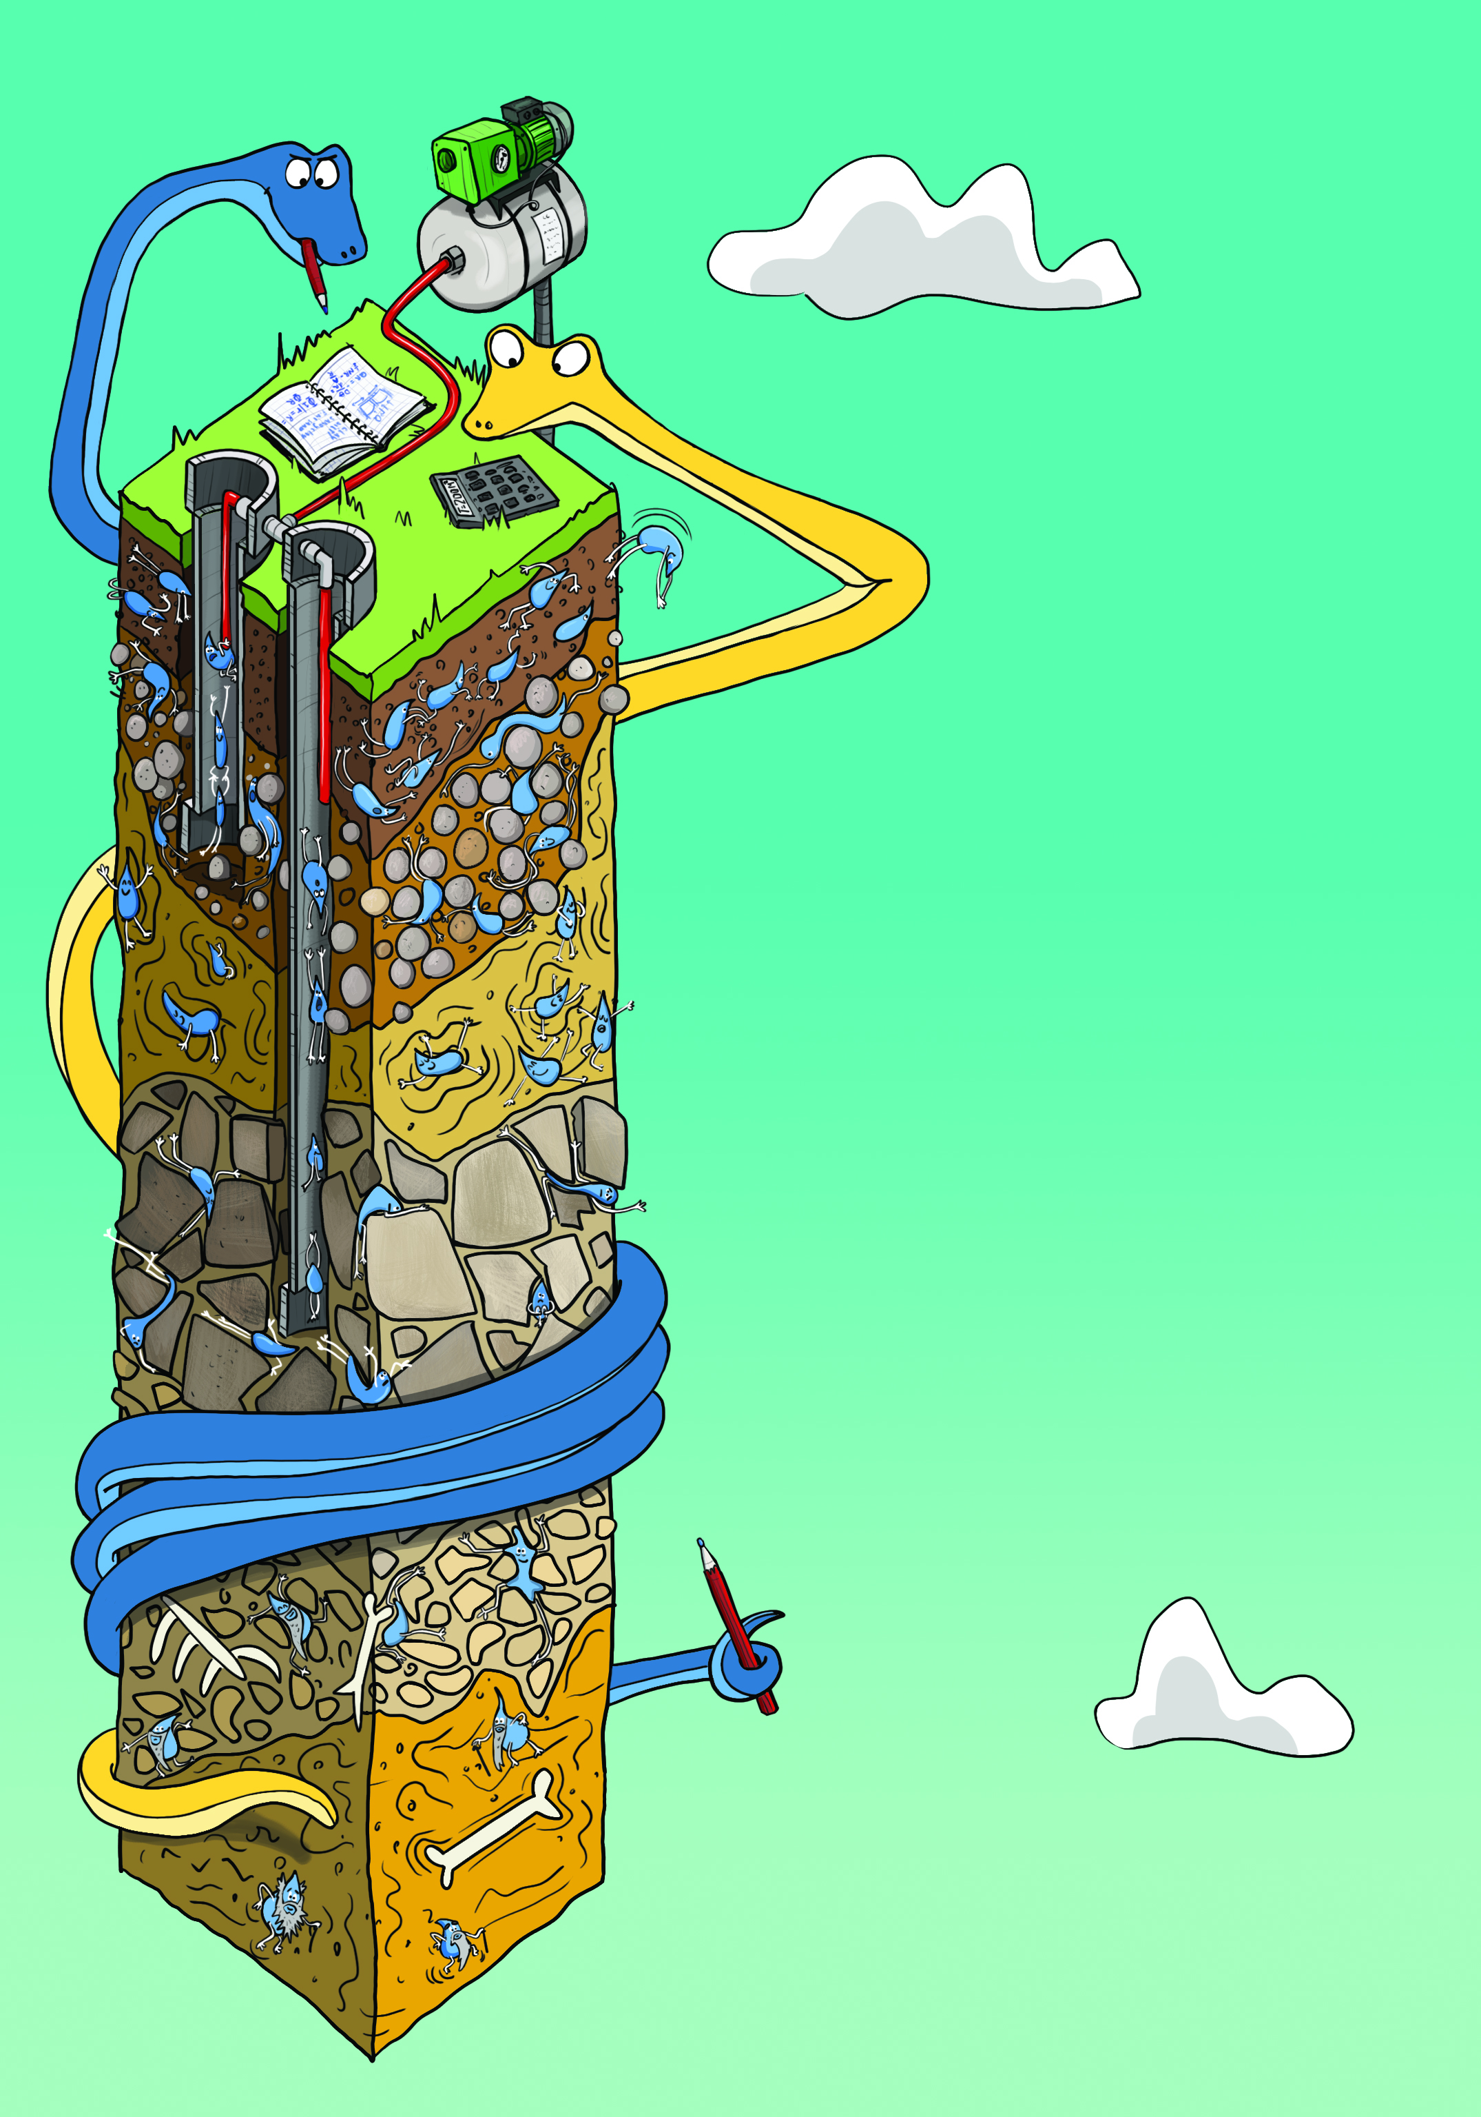
Grondwater: Onzichtbare Bron
van Zorgen en Leven
Grondwater zit overal
Duurzaam gebruik is essentieel
Inschatten van effecten met computermodellen
Mark Bakker & Vincent Post
Analytical Groundwater Modeling
CRC Press, 2022
mark.bakker@tudelft.nl

